Slide 1

第三节 动态规划问题的一些例子
§3.1 最短路径问题
§3.2 投资分配问题
§3.3 背包问题
§3.4 排序问题

Slide 2
§3.1 最短路径问题
例一、从A 地到D 地要铺设一条煤气管道,其中需经过两级中间站，两点之间的连线上的数字表示距离，如图所示。问应该选择什么路线，使总距离最短？
3
C₁
1
B₁
3
2
1
3
A
2
C₂
D
3
4
B₂
4
1
C₃

Slide 3
3
C₁
C₁
1
B₁
3
2
1
3
A
2
C₂
C₂
D
D
3
4
B₂
4
1
C₃
C₃
解：整个计算过程分三个阶段，从最后一个阶段开始。
第一阶段（C →D）： C 有三条路线到终点D 。
显然有 f₁ (C₁ ) = 1 ； f₁(C₂ ) = 3 ； f₁ (C₃ ) = 4

Slide 4
3
C₁
C₁
1
B₁
B₁
3
2
1
3
A
2
C₂
C₂
D
D
3
4
B₂
B₂
4
1
C₃
C₃
第二阶段（B →C）： B 到C 有六条路线。
d( B₁,C₁ ) + f₁ (C₁ ) 3+1
f₂ ( B₁ ) = min d( B₁,C₂ ) + f₁ (C₂ ) = min 3+3
d( B₁,C₃ ) + f₁ (C₃ ) 1+4
4
= min 6 = 4
5
(最短路线为B₁→C₁ →D)

Slide 5
3
C₁
C₁
1
B₁
B₁
3
2
1
3
A
2
C₂
C₂
D
D
3
4
B₂
B₂
4
1
C₃
C₃
d( B₂,C₁ ) + f₁ (C₁ ) 2+1
f₂ ( B₂ ) = min d( B₂,C₂ ) + f₁ (C₂ ) = min 3+3
d( B₂,C₃ ) + f₁ (C₃ ) 1+4
3
= min 6 = 3
5
(最短路线为B₂→C₁ →D)

Slide 6
3
C₁
C₁
1
B₁
B₁
3
2
1
3
A
A
2
C₂
C₂
D
D
3
4
B₂
B₂
4
1
C₃
C₃
第三阶段（ A → B ）： A 到B 有二条路线。
f₃(A)₁ = d(A, B₁ )＋ f₂ ( B₁ ) ＝2＋4＝6
f₃ (A)₂ = d(A, B₂ )＋ f₂ ( B₂ ) ＝4＋3＝7
d(A, B₁ )＋ f₂ ( B₁ )
d(A, B₂ )＋ f₂ ( B₂ )
∴ f₃ (A) = min = min｛6,7｝=6
(最短路线为A→B₁→C₁ →D)

Slide 7
3
C₁
C₁
1
B₁
B₁
3
2
1
3
A
A
2
C₂
C₂
D
D
3
4
B₂
B₂
4
1
C₃
C₃
最短路线为 A→B₁→C₁ →D
路长为 6

Slide 8
练习1：
求从A到G的最短路径
C₁
6
1
2
8
D₁
E₁
3
B₁
3
3
5
C₂
2
5
F₁
6
5
4
5
A
D₂
1
E₂
G
8
2
3
2
3
3
B₂
7
C₃
3
6
3
F₂
6
6
D₃
E₃
8
4
3
C₄
最优路线为：A → B₁ → C₂ → D₁ → E₂ → F₂ → G
路长＝18

Slide 9
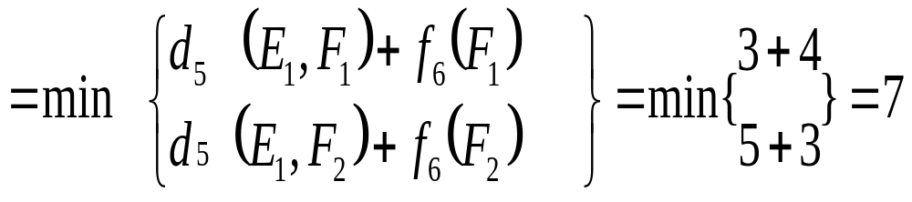
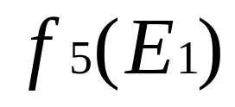
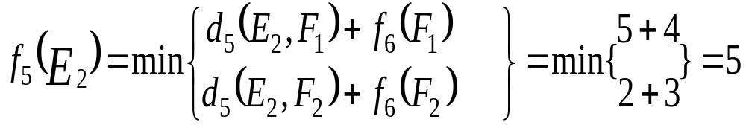
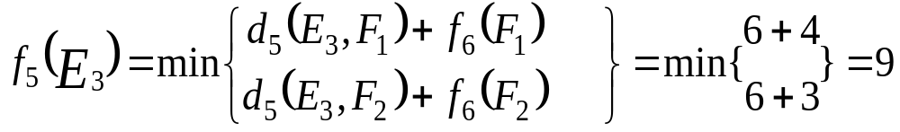
C1
6
1
D1
2
E1
3
B1
8
k=6,
F₁ G f₆(F1)=4
F₂ G ,f₆(F2)=3
5
3
C2
3
2
5
F1
4
A
6
5
1
5
3
D2
E2
2
G
8
C3
3
2
B2
7
3
6
F2
3
D3
E3
3
6
8
3
6
C4
k=5，出发点E1、E2、E3
4
u₅(E1)=F1
E1 F1 G
u₅(E2)=F2
E2 F2 G
u₅(E3)=F2
E3 F2 G

Slide 10
k=4，
f₄(D1)=7 u₄(D1)=E2
f₄(D2)=6 u₄(D2)=E2
f₄(D3)=8 u₄(D3)=E2
k=3,
f₃(C1)=13 u₃(C1)=D1
f₃(C2)=10 u₃(C2)=D1
f₃(C3)=9 u₃(C3)=D1
f₃(C4)=12 u₃(C4)=D3
k=2, f₂(B1)=13 u₂(B1)=C2
f₂(B2)=16 u₂(B2)=C3
k=1,
d₁(A,B1)+ f₂(B1)
d₁(A,B2)+ f₂(B2)
5+13
3+16
f₁(A)= min
= min
=18
u₁(A)=B1
u₂(B1)=C2
u₃(C2)=D1
u₄(D1)=E2

Slide 11
u₁(A)=B1
u₂(B1)=C2
u₃(C2)=D1
u₄(D1)=E2
u₅(E1)=F1
E1 F1 G
u₅(E2)=F2
E2 F2 G
u₅(E3)=F2
E3 F2 G
u₅(E2)=F2
u₆(F2)=G
7 5 9
C₁
6
最优策略
1
2
8
D₁
E₁
3
B₁
3
3
5
C₂
2
5
F₁
6
5
4
5
A
D₂
1
E₂
G
8
2
3
2
3
3
B₂
7
C₃
3
6
3
F₂
6
6
D₃
E₃
8
4
3
C₄

Slide 12
练习2：
求从A到E的最短路径
1
12
B₁
C₁
3
10
14
2
9
D₁
5
6
6
A
5
B₂
10
C₂
E
4
5
2
1
D₂
13
8
B₃
12
C₃
11
10
路线为A→B₂→C₁ →D₁ →E ，最短路径为19

Slide 13
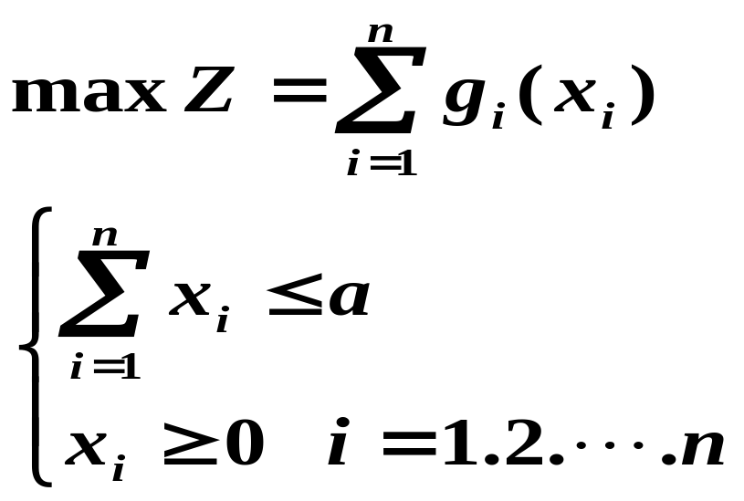
§3.2 投资分配问题
现有数量为a（万元）的资金，计划分配给n 个工厂,用于扩大再生产。
假设：x_{i} 为分配给第i 个工厂的资金数量（万元） ；g_{i}(x_{i})为第i 个工厂得到资金后提供的利润值（万元）。
问题是如何确定各工厂的资金数，使得总的利润为最大。
据此，有下式：

Slide 14
令：f_{k}(x) = 以数量为x 的资金分配给前k 个工厂，所得到的最大利润值。
用动态规划求解，就是求 f_{n}(a) 的问题。
当 k=1 时， f₁(x) = g₁(x) （因为只给一个工厂）
当1＜k≤n 时，其递推关系如下：
设：y 为分给第k 个工厂的资金（其中 0≤y ≤ x ），此时还剩 x － y（万元）的资金需要分配给前 k-1 个工厂,如果采取最优策略，则得到的最大利润为f_{k－1}(x－y) ,因此总的利润为：
g_{k}(y) ＋ f_{k－1}(x－y)

Slide 15
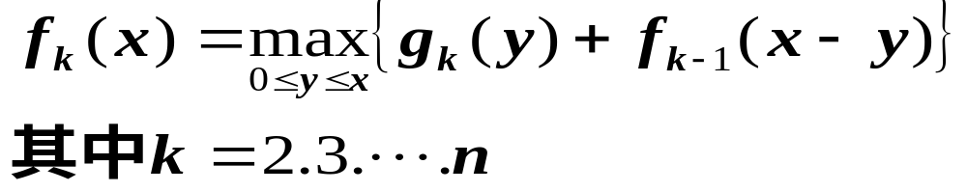
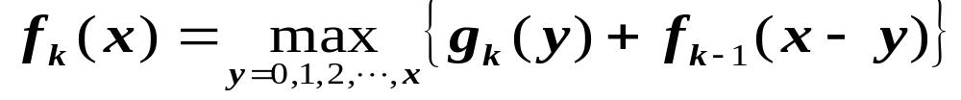
所以，根据动态规划的最优化原理，有下式：
如果a 是以万元为资金分配单位，则式中的y 只取非负整数0，1，2，…，x。上式可变为：

Slide 16
例题：
设国家拨给60万元投资，供四个工厂扩建使用，每个工厂扩建后的利润与投资额的大小有关，投资后的利润函数如下表所示。
投资 利润 | 0 | 10 | 20 | 30 | 40 | 50 | 60
g₁(x) | 0 | 20 | 50 | 65 | 80 | 85 | 85
g₂(x) | 0 | 20 | 40 | 50 | 55 | 60 | 65
g₃(x) | 0 | 25 | 60 | 85 | 100 | 110 | 115
g₄(x) | 0 | 25 | 40 | 50 | 60 | 65 | 70
解：依据题意，是要求 f₄(60) 。

Slide 17
按顺序解法计算。
第一阶段：求 f₁(x)。显然有 f₁(x) ＝ g₁(x)，得到下表
投资 利润 | 0 | 10 | 20 | 30 | 40 | 50 | 60
f₁(x) ＝ g₁(x) | 0 | 20 | 50 | 65 | 80 | 85 | 85
最优策略 | 0 | 10 | 20 | 30 | 40 | 50 | 60
第二阶段：求 f₂(x)。此时需考虑第一、第二个工厂如何进行投资分配，以取得最大的总利润。

Slide 18
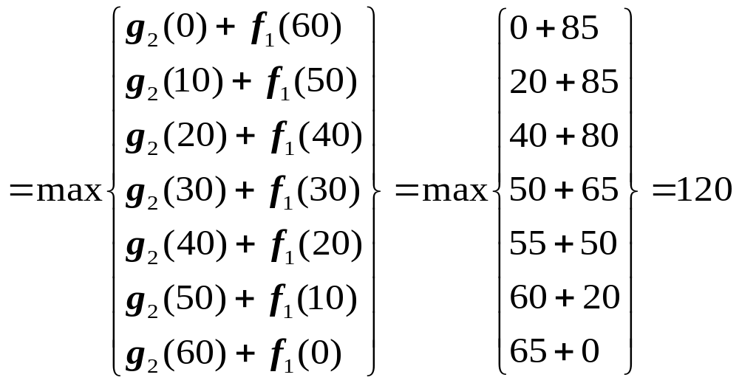
最优策略为（40，20），此时最大利润为120万元。
同理可求得其它 f₂(x) 的值。

Slide 19
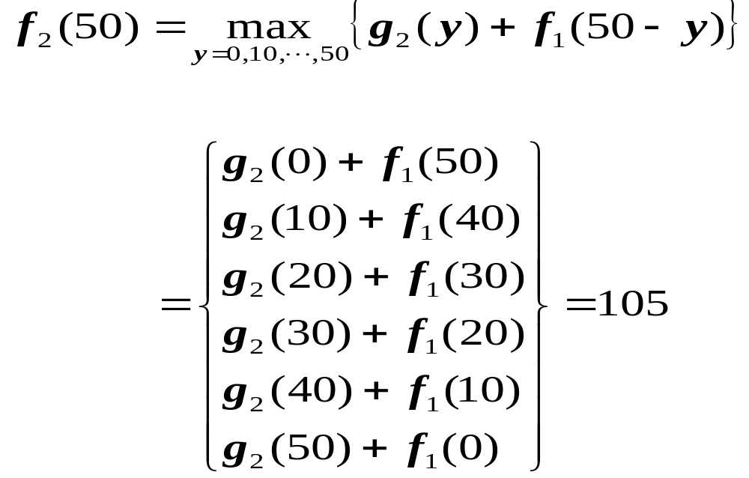
最优策略为（30，20），此时最大利润为105万元。

Slide 20
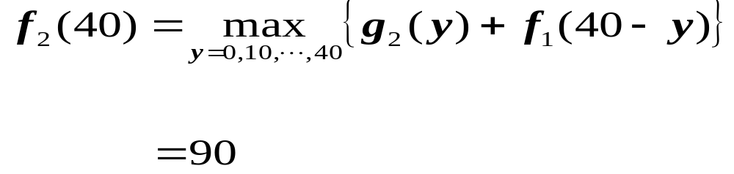

最优策略为（20，20），此时最大利润为90万元。
最优策略为（20，10），此时最大利润为70万元。

Slide 21
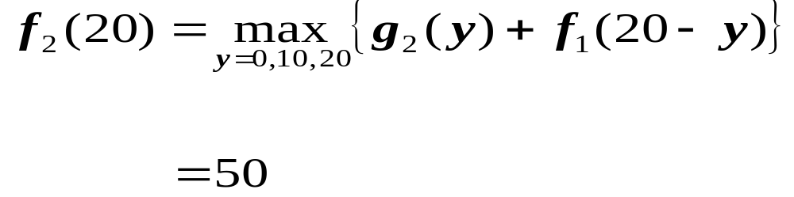
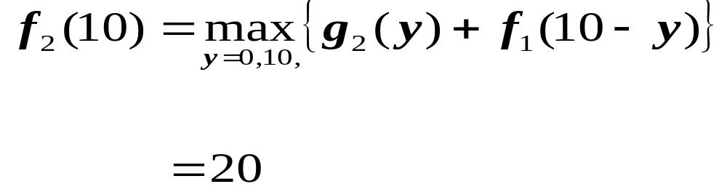
最优策略为（20，0），此时最大利润为50万元。
最优策略为（10，0）或（ 0 ， 10 ） ，此时最大利润为20万元。
f₂(0) ＝0。最优策略为（0，0），最大利润为0万元。
得到下表

Slide 22
投资 利润 | 0 | 10 | 20 | 30 | 40 | 50 | 60
f₂(x) | 0 | 20 | 50 | 70 | 90 | 105 | 120
最优策略 | (0,0) | (10,0) (0,10) | (20,0) | (20,10) | (20,20) | (30,20) | (40,20)
第三阶段：求 f₃(x)。此时需考虑第一、第二及第三个工厂如何进行投资分配，以取得最大的总利润。

Slide 23
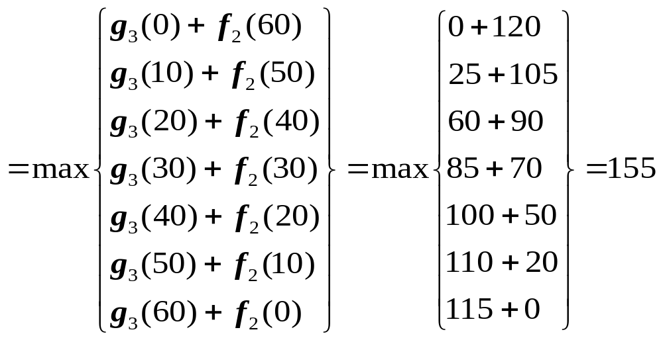
最优策略为（20，10，30），最大利润为155万元。
同理可求得其它 f₃(x) 的值。得到下表

Slide 24
投资 利润 | 0 | 10 | 20 | 30 | 40 | 50 | 60
f₃(x) | 0 | 25 | 60 | 85 | 110 | 135 | 155
最优 策略 | (0,0,0) | (0,0,10) | (0,0,20) | (0,0,30) | (20,0,20) | (20,0,30) | (20,10,30)
第四阶段：求 f₄(60)。即问题的最优策略。

Slide 25
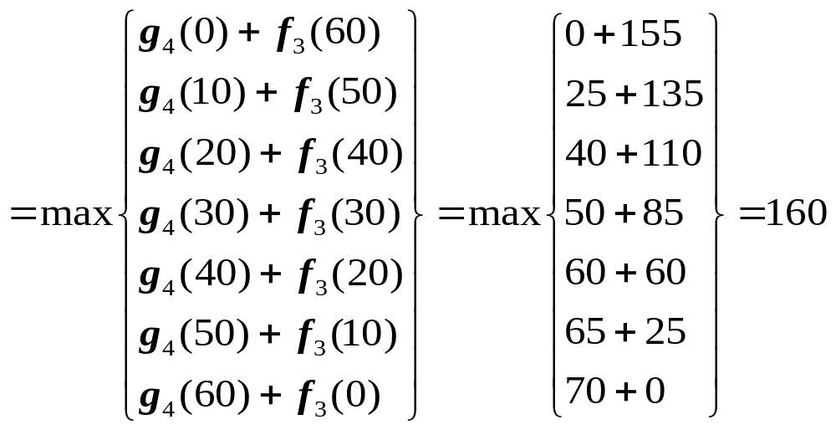
最优策略为（20，0，30，10），最大利润为160万元。

Slide 26
练习：
求投资分配问题得最优策略，其中a＝50 万元，其余资料如表所示。
投资 利润 | 0 | 10 | 20 | 30 | 40 | 50
g₁(x) | 0 | 21 | 40 | 52 | 80 | 85
g₂(x) | 0 | 15 | 36 | 50 | 73 | 100
g₃(x) | 0 | 25 | 60 | 65 | 68 | 70

Slide 27
例：某公司打算在3个不同的地区设置4个销售点，根据市场部门估计，在不同地区设置不同数量的销售点每月可得到的利润如表所示。试问在各地区如何设置销售点可使每月总利润最大。
地区
销售点
0
1
2
3
4
1
2
3
0
0
0
16
12
10
25
17
14
30
21
16
32
22
17
x₁=2，x₂=1，x₃=1，f₃(4)=47

Slide 28
§3.3 背包问题
有一个徒步旅行者，其可携带物品重量的限度为a 公斤，设有n 种物品可供他选择装入包中。已知每种物品的重量及使用价值（作用），问此人应如何选择携带的物品（各几件），使所起作用（使用价值）最大？
物品 | 1 2 … j … n
重量（公斤/件） | a₁ a₂ … a_{j} … a_{n}
每件使用价值 | c₁ c₂ … c_{j} … c_{n}
这就是背包问题。类似的还有工厂里的下料问题、运输中的货物装载问题、人造卫星内的物品装载问题等。

Slide 29
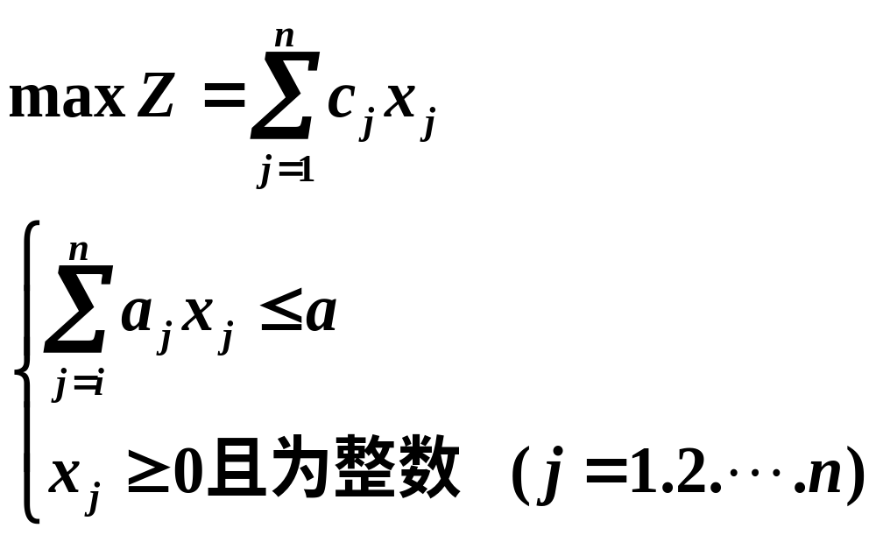
设x_{j} 为第j 种物品的装件数（非负整数）则问题的数学模型如下：
用动态规划方法求解，令
f_{x}(y) = 总重量不超过 y 公斤，包中只装有前k 种物品时的最大使用价值。
其中y ≥0， k ＝1,2, …, n 。所以问题就是求 f_{n}(a)

Slide 30
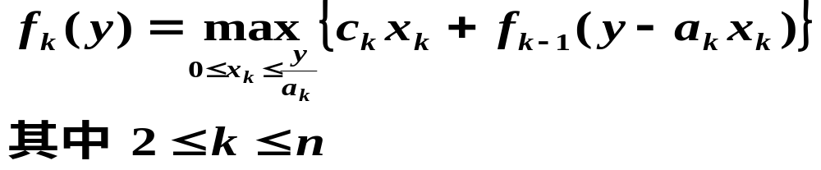
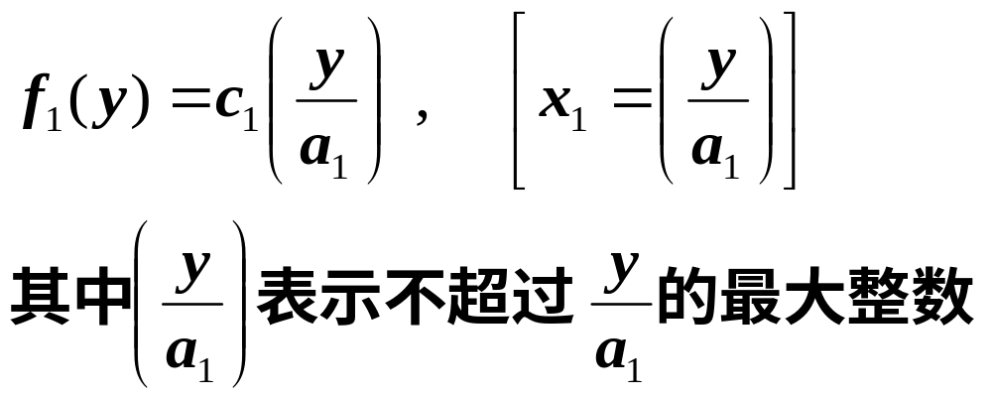
其递推关系式为：
当 k=1 时，有：

Slide 31
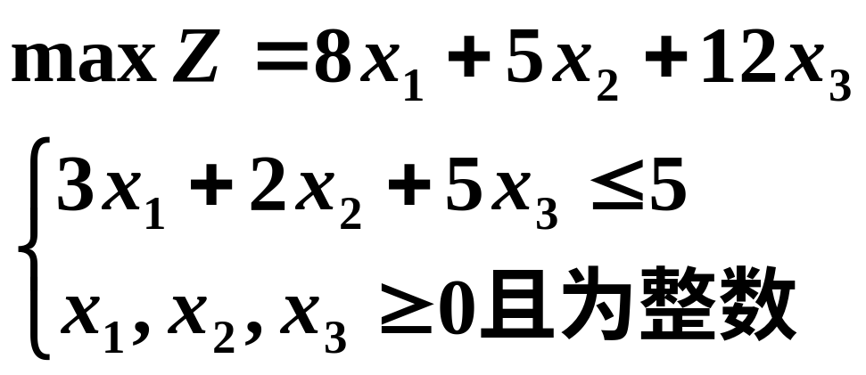
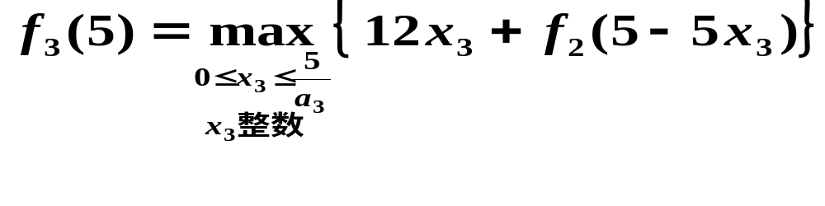
例题：求下面背包问题的最优解
物品 | 1 2 3
重量（公斤） | 3 2 5
使用价值 | 8 5 12
解：a＝5 ，问题是求 f₃(5)

Slide 32
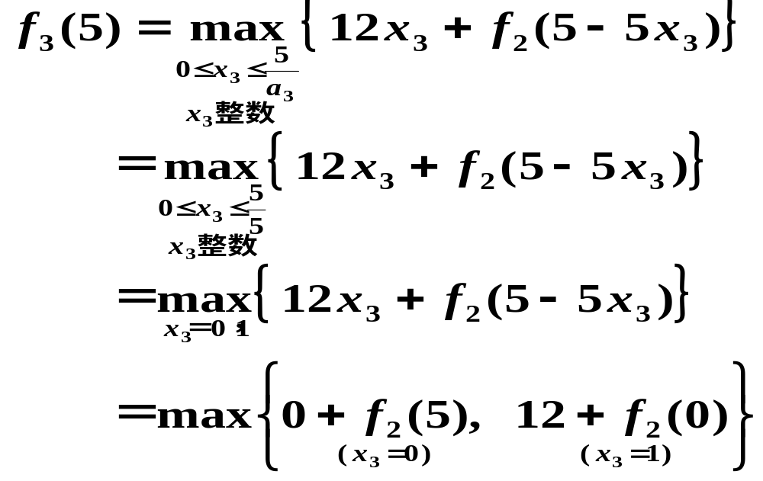

Slide 33
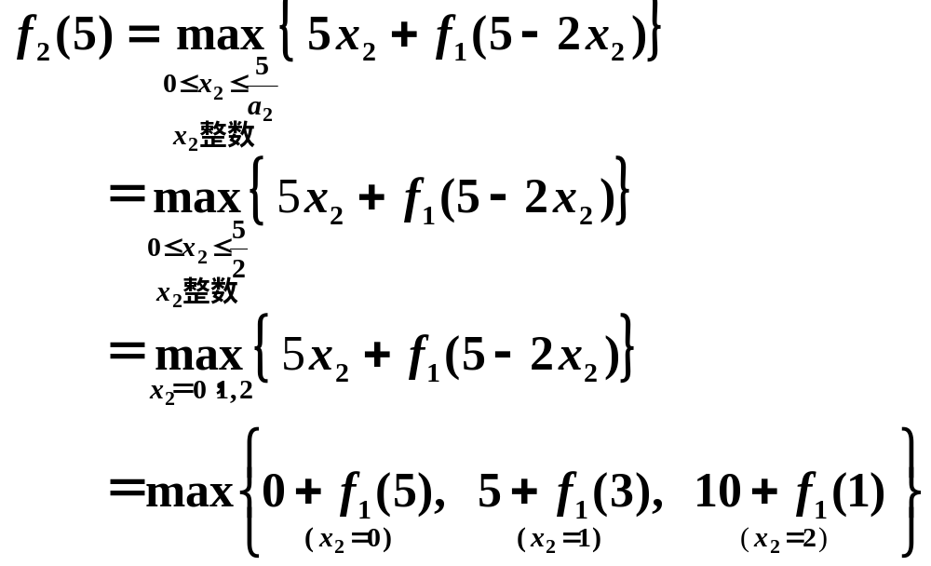

Slide 34
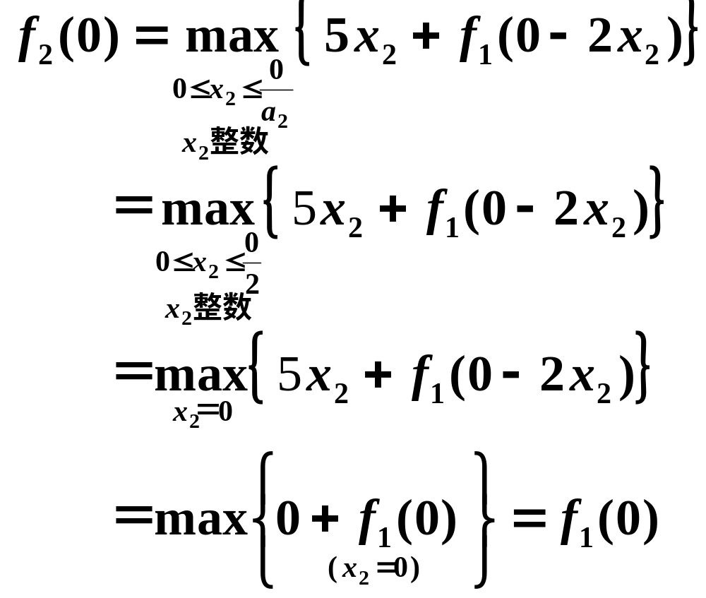

Slide 35
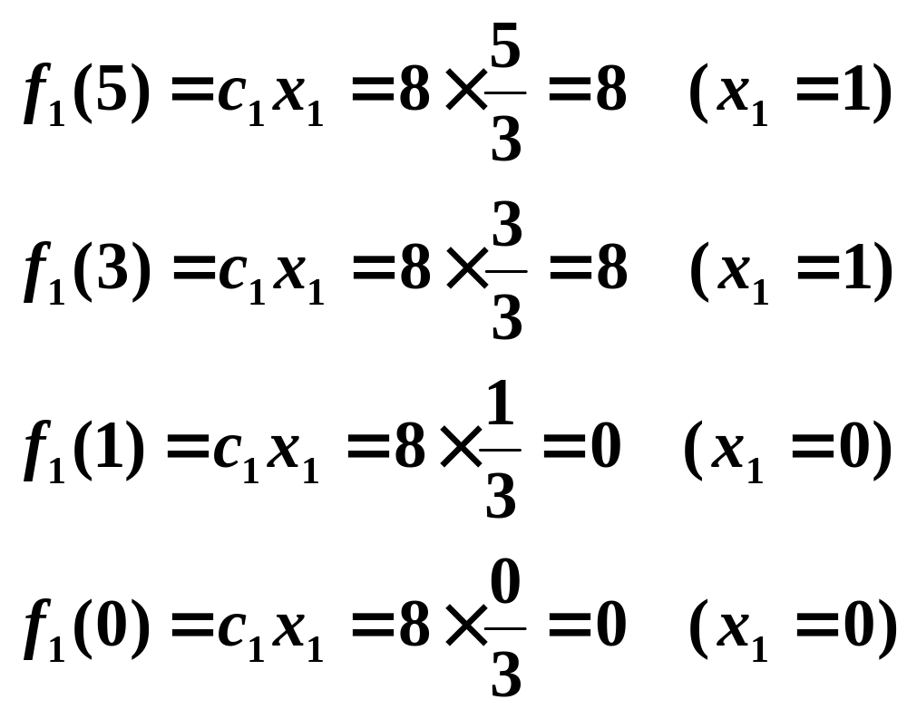
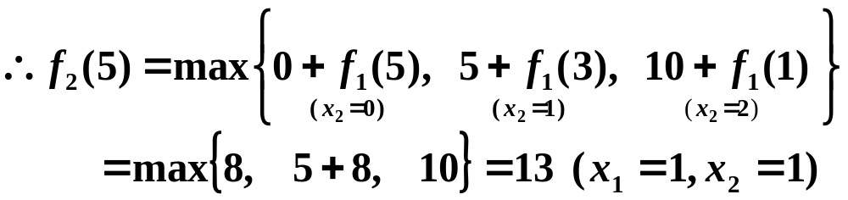

Slide 36
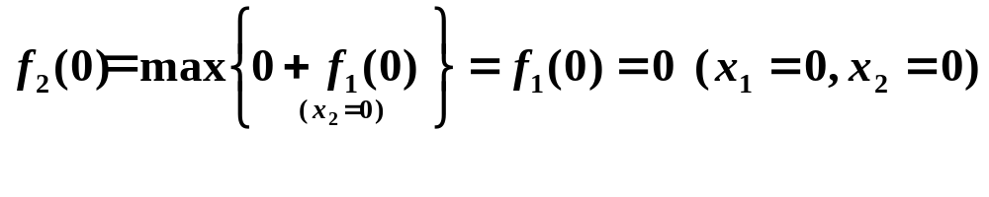
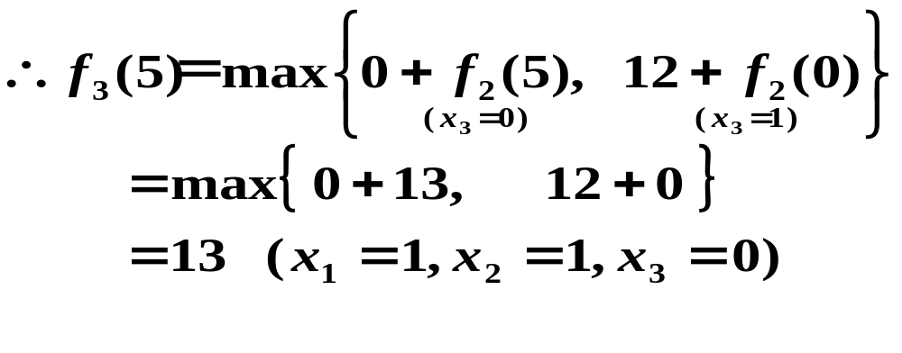
所以，最优解为 X＝（1 . 1 . 0），最优值为 Z = 13。

Slide 37
练习1：某厂生产三种产品，各种产品重量与利润的关系如表所示。现将此三种产品运往市场出售，运输能力总重量不超过 6 吨，问如何安排运输，使总利润最大？
种类 | 1 2 3
重量（吨/公斤） | 2 3 4
单件利润（元） | 80 130 180
最优方案：X₁ =（0.2.0）X₂ =（1.0.1）Z=260

Slide 38
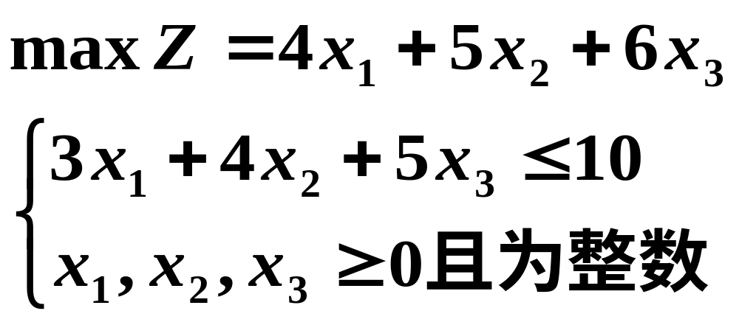
练习2：求下列问题的最优解
X=(2. 1. 0) 最优值为 Z = 13

Slide 39
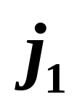
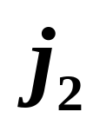
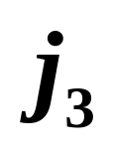
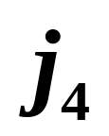
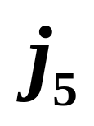
§3.4 排序问题
排序问题指n 种零件经过不同设备加工是的顺序问题。其目的是使加工周期为最短。
1、n × 1 排序问题
即n 种零件经过1 种设备进行加工，如何安排？
例一、
零件代号
加工时间（t）
3
7
1
5
4
交货日期（d）
23
20
8
6
14

Slide 40



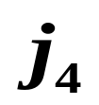
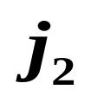
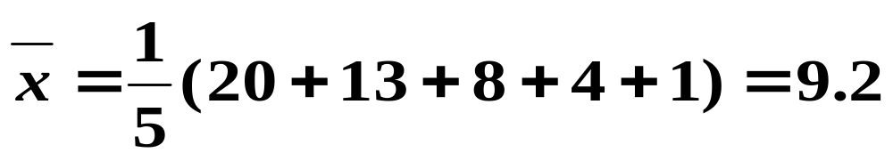
（1）平均通过设备的时间最小
按零件加工时间非负次序排列顺序，其时间最小。（即将加工时间由小到大排列即可）
零件加工顺序
工序时间
1
3
4
5
7
实际通过时间
1
4
8
13
20
交货时间
8
23
14
6
20
平均通过时间

Slide 41
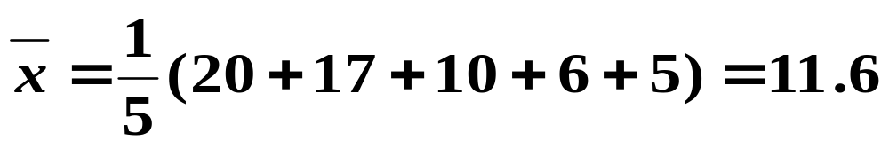
延迟时间 = 13 – 6 = 7
（2）按时交货排列顺序
零件加工顺序
工序时间
5
1
4
7
3
实际通过时间
5
6
10
17
20
交货时间
6
8
14
20
23
延迟时间 = 0
平均通过时间

Slide 42
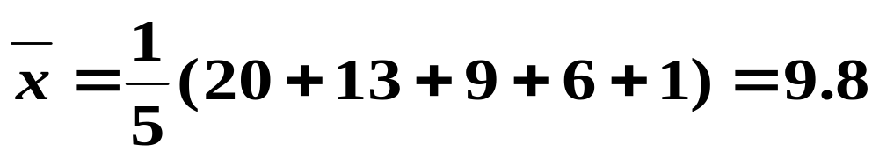
（3）既满足交货时间，又使平均通过时间最小
零件加工顺序
工序时间
1
5
3
4
7
实际通过时间
1
6
9
13
20
交货时间
8
6
23
14
20
延迟时间 = 0
平均通过时间

Slide 43
2、n × 2 排序问题
即n 种零件经过2 种设备进行加工，如何安排？
例二、
零件
设备
A
6
8
7
3
5
B
3
2
5
9
4
A
B
T

Slide 44
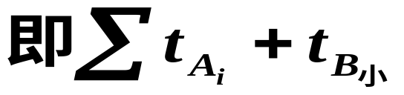
经变换为
零件
设备
A
3
7
5
6
8
B
9
5
4
3
2
加工周期 T = 3+7+5+6+8+2 = 31
加工顺序图如下：
A
3
7
5
6
8
B
+2
+2
-5
9
5
4
3
2
T

Slide 45
3、n × 3 排序问题
即n 种零件经过 3 种设备进行加工，如何安排？
例三、
A
B
C
10
3
9
7
5
3
8
6
4
6
4
3
6
5
8

Slide 46
A
B
C
T
变换
A+B
B + C
10+3
3+9
7+5
5+3
8+6
6+4
6+4
4+3
6+5
5+8

Slide 47
排序
A+B
B + C
6+5
5+8
10+3
3+9
8+6
6+4
7+5
5+3
6+4
4+3
复原
A
B
C
6
5
8
10
3
9
8
6
4
7
5
3
6
4
3

Slide 48
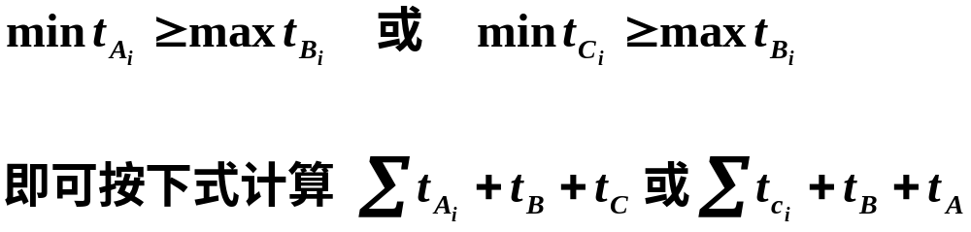
计算
T = 6+10+8+7+6+4+3 = 44
计算依据：

Slide 49
练习：
A
B
C
6
4
7
7
2
8
9
7
10
5
8
11
T=45

